Slide 1
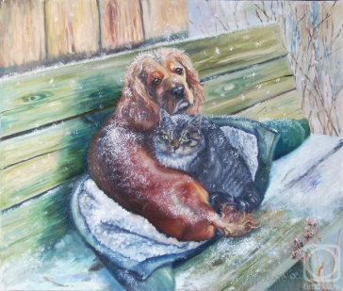
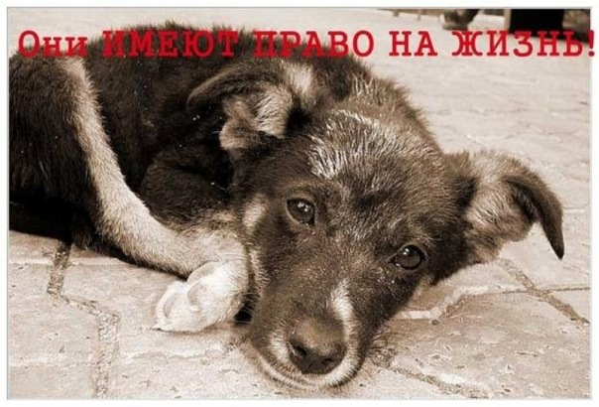
Бездомные животные
Работу выполнила
ученица 8 «Б» класса
МКОУ «СОШ
ст. Екатериноградской»
Стаценко Светлана

Slide 2
В древние времена человек первым приручил собаку.
Собака – друг человека.
Но люди не всегда это помнят. Некоторые могут выгнать собак на улицу или усыпить.
Так делать НЕЛЬЗЯ!
Животные тоже хотят ЖИТЬ!

Slide 3
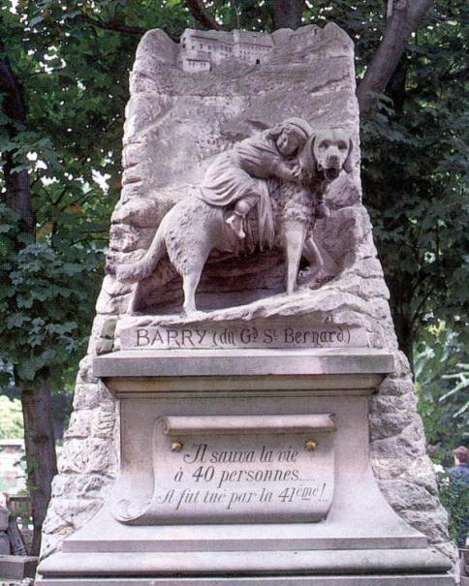
Это памятник сенбернару Барри —
статуя собаки с прижавшимся к ней ребенком.
Надпись гласит: «Барри, спасшему сорок человек
и убитому сорок первым».
Это памятник сенбернару Барри —
статуя собаки с прижавшимся к ней ребенком.
Надпись гласит: «Барри, спасшему сорок человек
и убитому сорок первым».

Slide 4
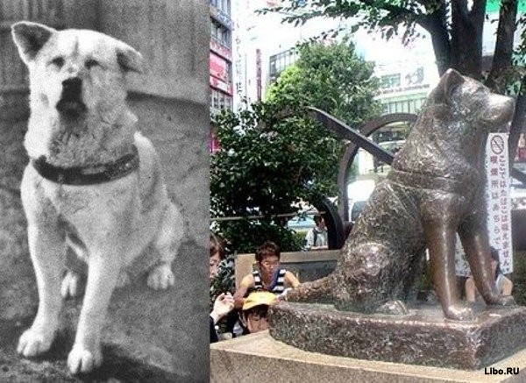
Пёс породы Акита-ину, являющийся символом верности и преданности в Японии.

Slide 5
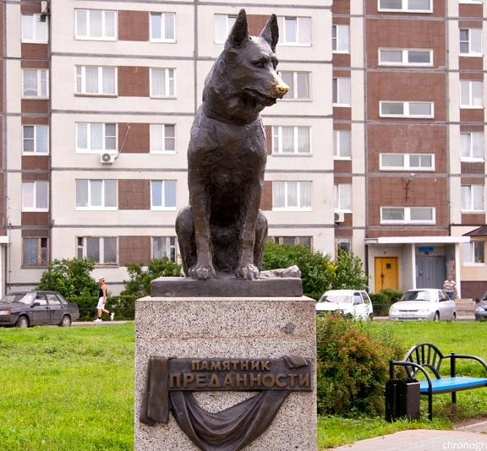
В Тольятти на протяжении семи лет немецкая овчарка,
хозяева которой погибли в автокатастрофе, ждала их на обочине дороги. После смерти преданной собаки люди поставили ей памятник.

Slide 6
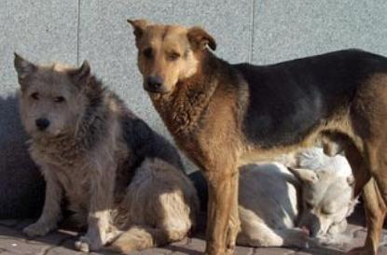
Как больно, как жалко видеть бездомных животных, выброшенных на улицу прежними хозяевами. Но для бездомного пса, прогнавший его всегда остается хозяином, ему навсегда отданы верность и привязанность.
В сердце животного
нет места
злости, обиде, злопамятности.

Slide 7
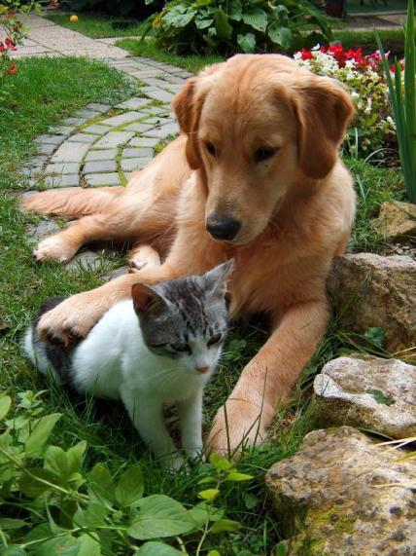
Часто бывает, что отчаявшегося человека, стоящего на краю пропасти,
не любящего никого и
никем не любимого,
спасает преданное ему существо,
своей лаской и верностью растапливает лёд в сердце,
возвращает к жизни.

Slide 8
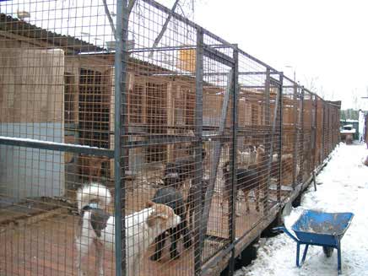
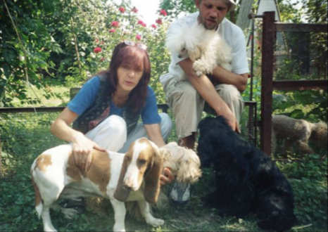
Есть добрые люди.
Они заботятся о брошенных животных. Строят для них приюты. Люди, которые работают в приюте, заботятся об этих животных, стараются брошенным животным найти новых хозяев.

Slide 9
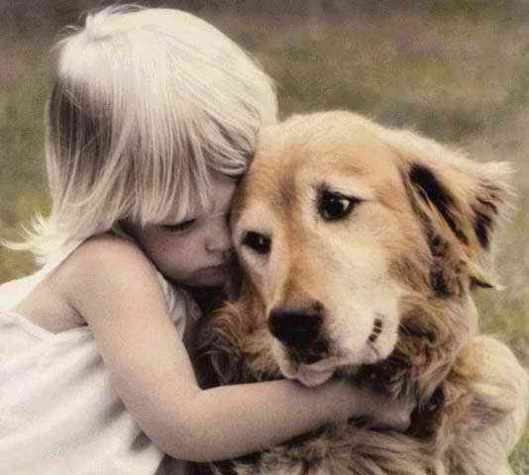
Твоей любви, хватило бы на тысячу,
А верности твоей на миллион!
Собака – это вечное открытие!
Собака – бесконечный разговор!
Без кошки нет дома, без собаки - двора.
Если лает домашняя собака, это хорошо. Но когда лает бездомная собака, это плохо и опасно.

Slide 10
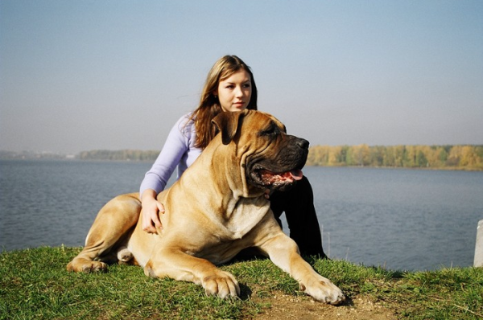
ВЫВОД:
Будем хорошими людьми.
Не будем бросать животных.
Будем заботиться о тех, кого приручили.
А если увидим бездомного котёнка или собачку, постараемся проявить о них заботу:
покормим, обогреем.

